Slide 1

Tuần: 5
Tiết:
TOÁN
Biểu đồ dưới đây nói về số thóc gia đình bác Hà thu hoạch được trong ba năm.
Kiểm tra bài cũ:

Slide 2
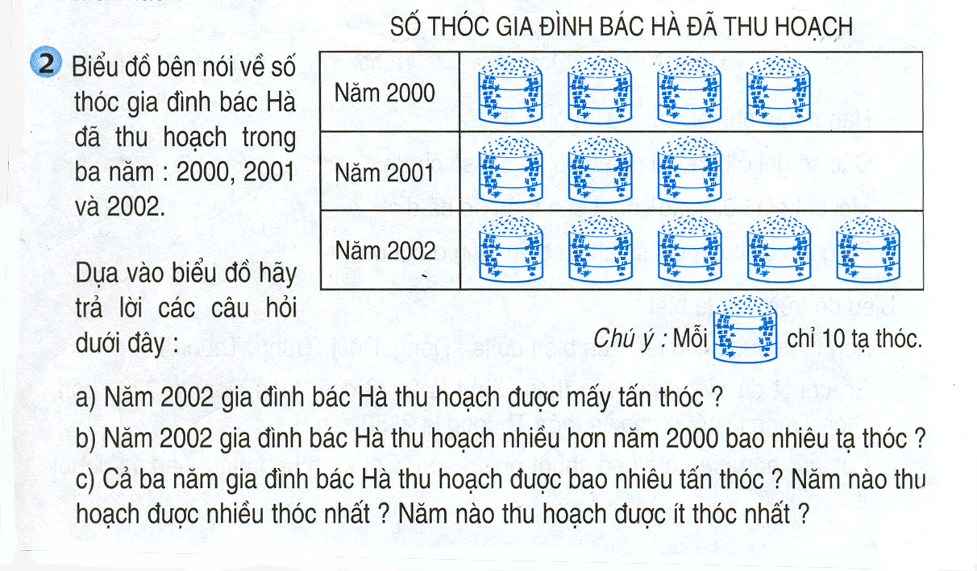
Toán:
Kiểm tra bài cũ

Slide 3
BIỂU ĐỒ
(tiếp theo)

Slide 4
Dưới đây là biểu đồ về số chuột 4 thôn đã diệt được
Thôn Đoài diệt được bao nhiêu con chuột ?
Kể tên các thôn trên biểu đồ ?
Các số ghi bên trái biểu đồ cho ta biết gì ?
Thôn nào diệt được 2000 con chuột?
Thôn Trung diệt được bao nhiêu con chuột ?
Thôn nào diệt được nhiều chuột nhất ?
Thôn nào diệt được 2200 con chuột ?
Hàng dưới cho ta biết gì ?
Số ghi ở đỉnh mỗi cột cho ta biết gì ?
Thôn Đông diệt được bao nhiêu con chuột ?
Thôn nào diệt được ít chuột nhất ?
Mỗi cột cho ta biết gì ?
Thôn Thượng diệt được bao nhiêu con chuột ?

Slide 5
( Cây)
50
45
45
40
40
35
35
30
28
25
23
20
15
10
5
0
4A
4B
5A
5B
5C

Slide 6
a) Những lớp nào đã tham gia trồng cây ?
Các lớp tham gia trông cây là : 4A, 4B, 5A, 5B, 5C.
b) Lớp 4A trồng được bao nhiêu cây ? Lớp 5B trồng được bao nhiêu cây ? Lớp 5C trồng được bao nhiêu cây ?
Lớp 4A trồng được 35 cây, 5B trồng được 45 cây, 5C trồng được 23 cây.

Slide 7
c) Khối lớp Năm có mấy lớp tham gia trồng cây, là những lớp nào ?
Khối lớp Năm có 3 lớp tham gia trông cây, là các lớp 5A, 5B, 5C.
d) Có mấy lớp trồng được trên 30 cây, là những lớp nào ?
Có 3 lớp trồng được trên 30 cây, là các lớp 4A, 5A, 5B.

Slide 8
e) Lớp nào trồng được nhiều cây nhất ? Lớp nào trồng được ít cây nhất ?
Lớp 5A trồng được nhiều cây nhất, Lớp 5C trồng được ít cây nhất.

Slide 9
Số lớp Một của trường tiểu học Hoà Bình trong 4 năm học như sau
Năm học 2001-2002 : 4 lớp
Năm học 2003-2004 : 6 lớp
Năm học 2002-2003 : 3 lớp
Năm học 2004-2005 : 4 lớp
6
Năm học 2002-2003 có :
35 x 3 = 105 (học sinh)
Năm học 2004-2005 có :
32 x 4 = 128 (học sinh)
Năm học 2002-2003 ít hơn năm học 2004-2005 là :
128 – 105 = 23 (học sinh)
Đáp số : 23 học sinh
Số lớp 1 của năm học 2003-2004 nhiều hơn của năm học 2002-2003 bao nhiêu lớp?
Viết tiếp vào các chỗ trống của biểu đồ
Năm học 2002-2003 mỗi lớp Một có 35 học sinh. Hỏi trong năm học đó, trường Hoà Bình có bao nhiêu học sinh lớp Một?
Nếu năm học 2004-2005 mỗi lớp Một có 32 học sinh thì số học sinh lớp Một của năm học 2002 - 2003 ít hơn năm học 2004 - 2005 bao nhiêu học sinh ?
4
4
3 lớp
35 x 3 = 105(học sinh)
2002-2003
2004-2005

Slide 10
Củng cố - dặn dò :
+ Các biểu đồ trong bài này gọi là biểu đồ gì ?
+ Các cột hơn biểu diễn số như thế nào ? Cột thấp hơn biểu diễn số như thế nào ?
+ Về nhà làm lại bài tập 2 vào vở và chuẩn bị bài sau “Luyện tập”.

